Slide 1


Slide 2
دوره ضمن خدمت (24 ساعت)
آیین نامه هدایت تحصیلی دانش آموزان و ضوابط آن
ویژه مدیران و مشاوران
کارشناسی مشاوره تربیتی
اداره آموزش و پرورش شهرستان بروجرد
1394

Slide 3
آیین نامه هدایت تحصیلی دانش آموزان و ضوابط آن

Slide 4
هدف
ایجاد زمینه و اتخاذ تدابیر لازم برای شناخت استعداد ها و هدایت تحصیلی و آماده کردن آنها برای انتخاب مسیر تحصیلی و شغلی آینده بر اساس استعداد ،توانایی ،رغبت ،علاقه و ویژگیهای شخصیتی ،متناسب با امکانات و نیاز های شغلی کشور

Slide 5
کمیته برنامه ریزی و نظارت بر فرایند هدایت تحصیلی در سطح اداره
رئیس اداره آموزش و پرورش (رئیس کمیته)
معاون پرورشی و تربیت بدنی(نایب رئیس کمیته)
معاون آموزش متوسطه
معاون آموزش ابتدایی
کارشناس مشاوره(دبیرکمیته)
کارشناس مسئول ارزیابی و عملکرد
کارشناس مسئول متوسطه اول
کارشناس مسئول متوسطه دوم

Slide 6
کمیته هدایت تحصیلی واحد آموزشی
مدیر مدرسه (رئیس کمیته )
مشاوره آموزشگاه (دبیر کمیته)
دبیران دروس مرتبط هر رشته:
الف :علوم پایه (دبیرریاضی و علوم تجربی)
ب: ادبیات و علوم انسانی(دبیر زبان و ادبیات فارسی،عربی،مطالعات اجتماعی)
ج:علوم و معارف اسلامی(دبیرمعارف اسلامی،عربی،زبان و ادبیات فارسی )
د: فنی و حرفه ای و کارو دانش(دبیر ریاضی ،کار و فن آوری)

Slide 7
طبق ماده 7
به منظور تعامل اثربخشی بین صف و ستاد ضرورت دارد کمیته ها و،مدیران و مشاوران مدارس نسبت به ارزیابی سیاست های ابلاغی و نیازهای واقعی دانش آموزان از طرق مختلف اقدام کرده و نتایج را به منظور تعدیل در توسعه کمی و کیفی شاخه ها و رشته های تحصیلی به اداره منعکس نمایند.

Slide 8
طبق ماده 8
تشکیل پرونده راهنمایی و مشاوره ای
به منظور بررسی و ارزیابی نتایج استعدادها ،رغبت ها ،توانمندی ها و ویژگی های شخصیتی دانش آموزان پرونده راهنمایی و مشاوره برای کلیه دانش آموزان بر اساس شیوه نامه اجرایی توسط مشاور مدرسه تشکیل می شود .

Slide 9
طبق ماده 9
فرایند شناسایی و ثبت سوابق مرتبط با هدایت تحصیلی دانش آموزان در پرونده راهنمایی و مشاوره ای به عهده مشاور واحد آموزشی و پرورشی می باشد و سایر کارکنان موظفند با وی همکاری لازم را داشته باشند.

Slide 10
ماده 10
انتخاب شاخه / رشته تحصیلی دانش آموزان در پایان دوره متوسطه اول انجام می شود

Slide 11
ماده 11
هدایت دانش آموزان به شرح زیر است :
بند 1-11 شاخه نظری : رشته های ادبیات و علوم انسانی ،علوم و معارف اسلامی ،علوم پایه
بند 2-11 شاخه کار و دانش و فنی و حرفه ای
بند3-11 ثبت نام در رشته علوم و معارف اسلامی صرفا در مدارس خاص که با مجوز وزارت آموزش و پرورش تشکیل شده اند
بند5-11 هدایت تحصیلی دانش آموزان واحد های آموزشی بزرگسالان ،ایثارگران ،استعدادهای درخشان ،استثنایی ،داوطلب آزاد و دانش آموزان تطبیقی همانند دانش آموزان مدارس عادی است و ضوابط ورود به این گونه مدارس براساس آیین نامه های مربوط می باشد

Slide 12
ماده 12
معاون اجرایی مدرسه یا مسئول ثبت نمرات موظف است نمرات درس های مرتبط با شاخه ها و رشته هاو امتیازات بررسی مشاوره ای را در نمون برگ شماره یک تحصیلی ثبت و امضا کند.

Slide 13
ماده 13
مسئولیت حسن اجرای امر هدایت تحصیلی دانش آموزان و تأیید نهایی نمون برگ شماره یک هدایت تحصیلی به عهدهی مدیر واحد آموزشی می باشد.

Slide 14
ماده 14
نمون برگ شماره ی یک هدایت تحصیلی باید با اعلام نتایج امتحانات خرداد ماه پایه نهم برای دانش آموز صادر شود و پس از تایید و امضای آن توسط مسئول ثبت نمرات ،مشاور و مدیر واحد آموزشی و پرورشی با دعوت از اولیای دانش آموز در اختیار آنان قرار گیرد.
تبصره: دانش آموزی که شرایط شاخه/رشته ی مورد نظر خود را کسب نکرده است حداکثر تا پایان شهریور ماه مجدداً نسبت به تکمیل نمون برگ شماره یک هدایت تحصیلی عنداللزوم اقدام خواهد شد.

Slide 15
ملاک های هدایت تحصیلی

Slide 16
ماده 15
هدایت دانش آموزان به شاخه ها/رشته های تحصیلی براساس
استعداد،توانایی ، رغبت ،علاقه و و یژگیهای تحصیلی
که از طریق عملکرد و سوابق آموزشی ،تربیتی و بررسی های مشاوره ای قابل سنجش و اندازه گیری و در پرونده تحصیلی و پرونده راهنمایی مشاوره ای ثبت شده است انجام می شود این ملاک ها به شرح ذیل می باشد .
1-15 عملکرد و سوابق آموزشی : نمرات دروس مرتبط سه پایه دوره ی اول متوسطه برابر نمون برگ شماره یک هدایت تحصیلی (به میزان 50 امتیاز)
2-15 نظر مشاور که بر اساس نظر سنجی از معلمان ،اولیاء دانش آموزان و نتایج بررسی های مشاوره ای دوره اول متوسطه (به میزان 50 امتیاز)

Slide 17
ماده 16
ضوابط مربوط به نمرات درسی رشته ها و شاخه های تحصیلی

Slide 18
1-16 – علوم پایه
1-1-16 مجموع سه نمره پذیرفته شده خرداد یا شهریور هریک از درس های ریاضی و علوم تجربی ، در سه پایه در دوره متوسطه اول بدون ضریب کمتر از 42 نباشد.
42= نمره ریاضی سال اول + نمره ریاضی سال دوم+ نمره ریاضی سال سوم
2-1-16 نمره درس ریاضی و علوم تجربی در سه سال دوره اول متوسطه با ضریب 3 محاسبه می گردد.
3-1-16 مجموع دروس مرتبط با رشته در سه سال دوره متوسطه اول با در نظر گرفتن ضریب هریک از دروس حداقل 252 باشد . همچنین نمرات هردرس را بدون ضریب آن جمع نماییم و حاصل جمع را بر تعداد دروس مرتبط با رشته تقسیم نماییم معدل رشته باید حداقل 14 باشد .
مجموع (3×ریاضی سال اول )+ (3×ریاضی سال دوم )+(3×ریاضی سال سوم )+ (3×علوم سال اول )+ (3×علوم سال دوم )+(3×علوم سال سوم ) = 252
14= 6÷84

Slide 19
2-16 – رشته ادبیات و علوم انسانی
1-2-16 مجموع سه نمره پذیرفته شده خرداد یا شهریور در هریک از درس های زبان و ادبیات فارسی (معدل درسهای فارسی ،دستور ،املا وانشاء)عربی مطالعات اجتماعی در سه پایه در دوره متوسطه اول بدون ضریب کمتر از 42 نباشد.
2-2-16 نمره درس زبان وادبیات فارسی درسه سال دوره متوسطه اول باضریب4محاسبه می شو د.
3-2-16 نمره درس مطالعات اجتماعی در سه سال دوره متوسطه اول با ضریب 3 محاسبه می شود
4-2-16 نمره درس عربی در سه سال دوره متوسطه با ضریب 2 محاسبه می شود.
5-2-16 مجموع نمرات دروس مرتبط با رشته در سه سال دوره متوسطه اول با در نظر گرفتن ضریب هریک از دروس حداقل 378 باشد .همچنین نمرات هردرس را بدون ضریب آن جمع نماییم و حاصل جمع را بر تعداد دروس مرتبط با رشته تقسیم نماییم معدل رشته باید حداقل 14 باشد ..
14= 9÷126

Slide 20
ماده 3-16 رشته علوم معارف اسلامی
1-3-16مجموع سه نمره پذیرفته شده خرداد یا شهریور هریک از درسهای معارف اسلامی ،عربی ،زبان و ادبیات فارسی در سه پایه دوره متوسطه اول بدون ضریب ،کمتر از 42 نباشد .
2-3- 16نمره درس معارف اسلامی در سه سال دوره متوسطه اول با ضریب 4 محاسبه می شود .
3-3- 16نمره درس عربی در سه سال دوره متوسط اول با ضریب 3 محاسبه می شود.
4-3-16 نمره درس زبان و ادبیات فارسی در سه سال دوره متوسطه اول با ضریب 2 محاسبه می شود .
5-3-16 مجموع نمرات دروس مرتبط با رشته در سه سال دوره متوسطه اول با در نظر گرفتن ضریب هریک از دروس حداقل 378 باشد. همچنین نمرات هردرس را بدون ضریب آن جمع نماییم و حاصل جمع را بر تعداد دروس مرتبط با رشته تقسیم نماییم معدل رشته باید حداقل 14 باشد .

Slide 21
4-16-شاخه فنی و حرفه ای و کار دانش
1-4- 16مجموع سه نمره پذیرفته شده ی خرداد یا شهریور هریک از درس های ریاضی ،کار و فن آوری در سه پایه دوره متوسطه اول بدون ضریب کمتر از 36 نباشد .
2-4- 16نمره درس ریاضی در سه سال دوره متوسطه اول با ضریب 2 محاسبه می شود .
3-4-16 نمره درس کار و فن آوری در سه سال دوره متوسطه اول با ضریب 3 محاسبه می شود.
4-4- 16مجموع نمرات دروس مرتبط با رشته در سه سال دوره متوسطه اول با در نظر گرفتن ضریب هریک از دروس حداقل 180باشد همچنین نمرات هردرس را بدون ضریب آن جمع نماییم و حاصل جمع را بر تعداد دروس مرتبط با رشته تقسیم نماییم معدل رشته باید حداقل 12 باشد .
تبصره:پس از تعیین شاخه فنی و حرفه ای و کار دانش در پایان دوره اول متوسطه (سال نهم) و ثبت نام اولیه در هنرستان مربوطه هدایت دانش آموزان برای ورود به زمینه،گروه و رشته مورد نظر براساس بررسی های مشاوره ای و نظر فنی کمیته هدایت تحصیلی مستقر در هنرستان مربوطه صورت می پذیرد.

Slide 22
تبصره
نمرات دوره اول متوسطه دانش آموزی که به دلایل موجه نظیر: شرکت در امتحانات جامع دوره اول متوسطه ،شرکت در امتحان تعیین پایه (موضوع ماده این ایین نامه )، تحصیل در مدارس غیر ایرانی خارج از کشور و بروز حوادثی از قبیل سیل،زلزله ،جنگ ،آتش سوزی و.....فاقد نمرات پایه های اول و دوم و سوم دوره اول متوسطه است به شرح زیر محاسبه می شود:
الف )چنانچه نمرات پایه هفتم یا هشتم و یا هر دو پایه دوره اول متوسطه موجود نباشد نمرات درسهای مرتبط پایه نهم برای درس های هم نام پایه های مذکور نیز منظور می شود و با رعایت سایر ضوابط در نمونه برگ شماره 1 هدایت تحصیلی ثبت می گردد.
ب)چنانچه نمرات پایه نهم دوره اول متوسطه موجود نباشد نمونه برگ شماره 1 هدایت تحصیلی براساس نمرات درس های مرتبط پایه های هفتم و هشتم با رعایت سایر ضوابط تنظیم می شود .

Slide 23
ماده 17:بررسی های مشاوره ای مندرج در بند 2-15 ماده 15 به شرح زیر می باشد:
با توجه به اهمیت بررسی های مشاوره ای که در طول تحصیل دانش آموزان ،از طریق گرد آوری اطلاعات و به شیوه های گوناگون انجام می شود 50 امتیاز به این قسمت اختصاص داده شده است در این بررسی ها مشاور موارد زیر را در نظر می گیرد و امتیاز آن را محاسبه می کند.
1-نظر اولیای دانش آموز 5 امتیاز
2-نظر دانش آموز 5 امتیاز
3-نظر معلمان درس های مربوط و مشاور 20 امتیاز
4-نتایج آزمونهای رغبت 10 امتیاز
5- نتایج آزمون توانایی ها 10امتیاز
تبصره :هریک از موارد یاد شده براساس شیوه نامه های مربوط و جداول پیوست و با توجه به وظیفه ی مشاور در این خصوص تنظیم می شود.

Slide 24
ماده 18:تعیین مجدد شاخه یا رشته ی تحصیلی
دانش آموزی که بعد از امتحانات خرداد ماه پایه نهم دوره اول متوسطه شرایط هیچ یک از شاخه ها و رشته ها و یا شاخه و رشته دلخواه یا شاخه و رشته هایی که در محل سکونت آن ها وجود دارد را کسب نکرده است حداکثر تا پایان شهریور ماه پایه نهم دوره اول متوسطه می تواند نسبت به تعیین رشته مجدد با شرکت در امتحان تعیین رشته و با نظر مشاور اقدام نماید.

Slide 25
بند1-18
امتحان تعیین رشته مطابق با آئین نامه ارزشیابی تحصیلی دوره اول متوسطه برگزار می شود و نمره آن همانند امتحانات درس های شهریور ماه محاسبه می شود و در کارنامه تحصیلی و نمون برگ شماره 1 هدایت تحصیلی دانش آموز (با عنوان)ثبت شده و تأثیری درمعدل سالانه یا کل دانش آموز ندارد و صرفاً درهدایت تحصیلی مورد استفاده قرار می گیرد.

Slide 26
بند 3-18
درصورت اجرای بند های 1-18 و2-18 باید توضیحات لازم توسط مشاور در قسمت ملاحضات نمون برگ شماره 1 هدایت تحصیلی ثبت شود و به تأیید و امضای وی برسد

Slide 27
بند2-18
چنانچه دانش آموز شرایط شاخه یا رشته ای را کسب کند ولی ظرفیت برای پذیرش وی وجود نداشته باشد و یا رشته مربوط در محل سکونت وی نباشد لازم است با نظر و تایید کمیته هدایت تحصیلی منطقه به یکی از رشته های موجود که براساس نمون برگ شماره 1 هدایت تحصیلی بالا ترین امتیاز را دارد هدایت شود . در هر صورت در پایان پایه نهم دوره اول متوسطه باید شاخه /رشته ی تحصیلی دانش آموزان قبول شده تعیین شده باشد . لازم به یادآوری است به منظور اخذ موافقت اداره آموزش و پرورش فهرست اسامی دانش آموزان مشمول این بند به رشته های پیشنهادی به کمیته اجرایی منطقه ارسال و پس از موافقت کمیته مذکور اقدام انجام می شود.

Slide 28
ماده 19: تغییر شاخه یا رشته
دانش آموزی که در پایه اول دوره دوم متوسط به تحصیل اشتغال دارد. چنانچه متقاضی تغییر شاخه یا رشته باشد (اعم از این که شرایط رشته مورد تقاضا را در نمون برگدشماره ی 1 هدایت تحصیلی کسب کرده یا نکرده باشد)با نظر مشاور و رعایت موارد ذیل می تواند در پایه دوم دوره متوسطه به شاخه یا رشته دلخواه هدایت شود.

Slide 29
بند1-19
دانش آموزی که متقاضی تغیر رشته به رشته های شاخه نظری است باید در خرداد یا شهریور ماه پایه اول دوره دوم متوسطه در امتحان تغییر رشته درسهای تخصصی پایه اول دوره دوم متوسطه رشته جدید (صرفاًدرس هایی که پیش نیاز درس های پایه دوم رشته جدید هستند.)شرکت کند و چنانچه از کلیه ی درسهای مذکور نمره قبولی کسب کند با تغییر رشته وی موافقت می شود .

Slide 30
بند 2-19
تغیر رشته دانش آموزان شاخه های نظری به رشته های شاخه فنی و حرفه ای و کاردانش یا تغییر رشته در همان شاخه منوط به توفیق در امتحانات کلیه درسهای اختصاصی پایه اول دوره متوسط رشته جدید در خرداد یا شهریور ماه همان سال با در نظر گرفتن ظرفیت پذیرش در رشته هایی می باشد که اسامی آن از سوی معاونت آموزش متوسطه اعلام خواهد شد.

Slide 31
بند3-19
تغییر شاخه یا رشته از سایر شاخه ها و رشته ها به رشته های مهارتی شاخ کار و دانش در سال بلا مانع است و در مواردی که دانش آموز بخواهد در واحد های آموزشی کار و دانش دولتی تحت پوشش آموزش و پرورش ادامه تحصیل دهد به لحاظ رعایت ظرفیت رشته های مهارتی موافقت اداره آموزش و پرورش منطقه نیز الزامی است .

Slide 32
بند 4-19
زمان تغیر شاخه یا رشته در دوره روزانه حداکثر تا پایان شهریور ماه پایه اول دوره متوسطه دوم می باشد و دانش آموز موظف است حداکثر تا دوهفته قبل از شروع امتحانات خرداد یا شهریور ماه تقاضای کتبی خود را به مدیر واحد آموزشی و پرورشی تحویل دهد تا نسبت به انجام مراحل تغییر رشته اقدام شود.
تذکر: دانش آموز متقاضی تغییر رشته می تواند درس های امتحان تغییر رشته را حداکثر در دو مرحله خرداد و شهریور ماه پایه اول دوره دوم متوسطه امتحان دهد.

Slide 33
بند 5-19
شرکت دانش آموز در امتحان درسهای تغییر رشته همراه با امتحان پایه اول دوره دوم متوسطه رشته اولیه وی بلامانع است نمره درسهای امتحان تغیر رشته همانند درسهای غیر حضوری محاسبه می شود و چنانچه دانش آموز در امتحان کلیه درس های تغییر رشته نمره قبولی کسب کند و تغییر رشته دهد نمرات درسهای مذکور از وی پذیرفته می شود و صرفا در معدل کل دانش آموز در رشته جدید منظور خواهد شد.

Slide 34
بند 6-19
هزینه امتحان درسهای تغییر رشته معادل با تعرفه امتحانات داوطلبان آزاد از دانش آموز دریافت می شود

Slide 35
بند 7-19
دررسهای گذرانده شده که با تقاضای تغییر شاخه یا رشته وی موافقت می شود با درسهای رشته جدید مطابقت داده می شود و درسهای مازاد در سقف مجاز به عنوان درسهای انتخابی (درسهای اختیاری در شاخه کارو دانش ) پذیرفته می شود و دانش آموز موظف است سایر درسهای عمومی و اختصاصی پایه اول دوره دوم متوسطه رشته جدید را که نگذرانده است با رعایت سایر ضوابط انتخاب کند و بگذراند.

Slide 36
تبصره 1
درسهای که از نظر محتوا با درسهای رشته جدید تطبیق دارد براساس جدولی که از سوی سازمان پژوهش و برنامه ریزی آموزشی تهیه و ابلاغ می شود به جای درسهای رشته جدید پذیرفته می شود .

Slide 37
تبصره 2
دانش آموز پایه اول دوره دوم متوسطه شاخه نظری چنانچه بخواهد پایه اول دوره دوم متوسطه شاخه فنی و حرفه ای را تکرار کند مشروط بر آنکه ضوابط ورود به شاخه فنی و حرفه ای در پایه نهم دوره اول متوسطه کسب کرده باشد و یا با شرکت در امتحانات تعیین رشته مجدد (موضوع ماده 18 همین آیین نامه) در خرداد یا شهریور ماه پایه اول دوره دوم متوسطه ،شرایط ورود به شاخه فنی و حرفه ای را کسب کند می تواند در واحد های آموزشی روزانه در پایه اول دوره دوم متوسطه در شاخه فنی و حرفه ای ثبت نام نموده و با رعایت سایر شرایط ادامه تحصیل دهد در این صورت کلیه دروس گذرانده پایه اول دوره دوم متوسطه شاخه نظری حذف و آن سال تحصیلی به سقف سنوات تحصیل دانش آموز افزوده می شود

Slide 38
ماده 20
کلید امتیازات نمرات دانش آموز

Slide 39
بند 1-20
امتیاز هر یک از دانش آموزان به شرح زیر تعیین می شود و درنمون برگ هدایت تحصیلی ثبت می شود با در نظر گرفتن 50 امتیاز برای نمره ها ،امتیاز هر یک نمره برابر 2/5 خواهد بود (امتیاز هر یک نمره 2/5=20÷50 )بدین صورت اگر دانش آموزی در شاخه یا رشته ای 15 باشد در مجموع امتیاز نمره های وی در آن شاخه یا رشته برابر 37/5 خواهد بود(37/5=2/5×15)
تبصره :در محاسبه امتیاز معدل تا یک رقم اعشار محاسبه و درج می شود .

Slide 40
کلید های امتیازهای آزمون

Slide 41
بند 2-20
اجرا ،تصحیح ،نمره گزاری و تفسیر نتایج آزمونهای مربوط به هدایت تحصیلی از وظایف مشاور است که در خصوص اجرای آزمون های مذکور از همکاری سایرعوامل اجرای واحد آموزشی بهره مند شود. امتیاز های مربوط به آزمون شامل موارد ذیر می باشد.
آزمون رغبت 10 امتیاز (مطابق با شیوه نامه مربوط)
آزمون استعداد 10 امتیاز (مطابق با شیوه نامه مربوط)

Slide 42
تبصره 1
امتیاز آزمون استعداد و رغبت رشته علوم و معارف اسلامی همانند رشته ادبیات و علوم انسانی می باشد

Slide 43
بند 3-20
امتیاز نمون برگ نظرخواهی از دانش آموز(5 امتیاز)
انتخاب چهارم | انتخاب سوم | انتخاب دوم | انتخاب اول
2 امتیاز | 3 امتیاز | 4 امتیاز | 5 امتیاز

Slide 44
بند 4-20
امتیازهای نمون برگ نظر خواهی از والدین (5 امتیاز)
انتخاب چهارم | انتخاب سوم | انتخاب دوم | انتخاب اول
2 امتیاز | 3 امتیاز | 4 امتیاز | 5 امتیاز

Slide 45
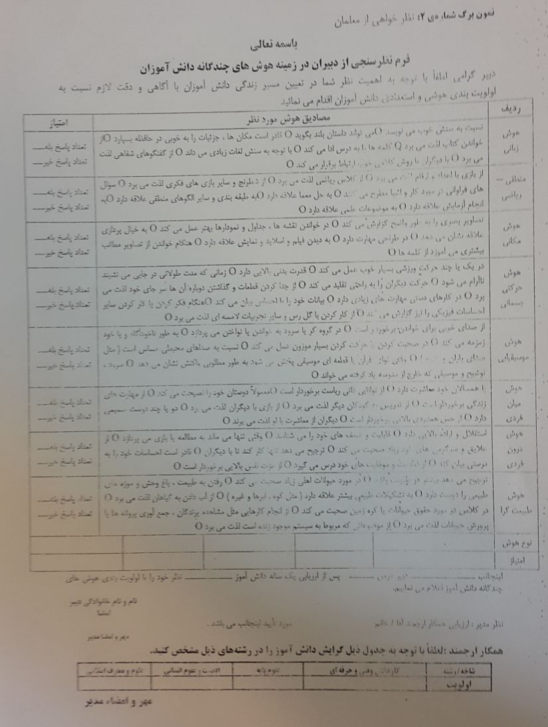
نمون برگ شماره 2

Slide 46
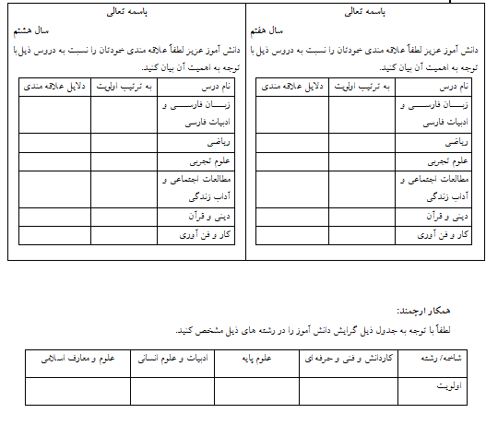
نمون برگ شماره ی 3
دانش آموز گرامی:
نظر به اهمیت انتخاب صحیح شاخه یا رشته ی تحصیلی و نقش آن در تعیین سرنوشت شما، خواهشمند است علاقمندی خود را به دروس نسبت به هر یک از شاخه یا رشته های تحصیلی به ترتیب اولویت در جدول زیر ثبت فرمایید.

Slide 47
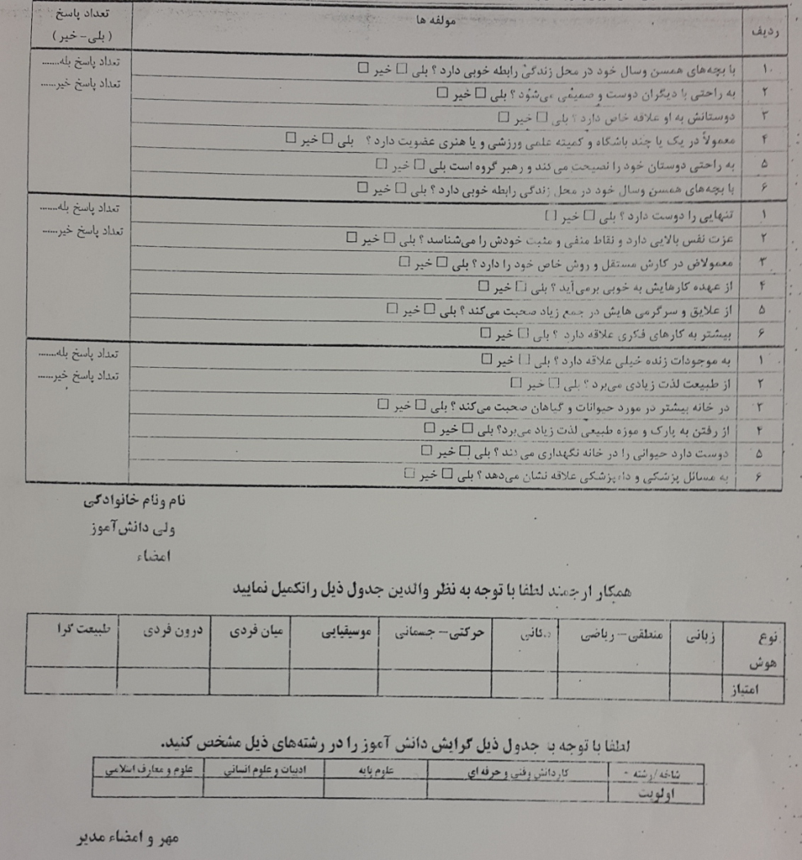
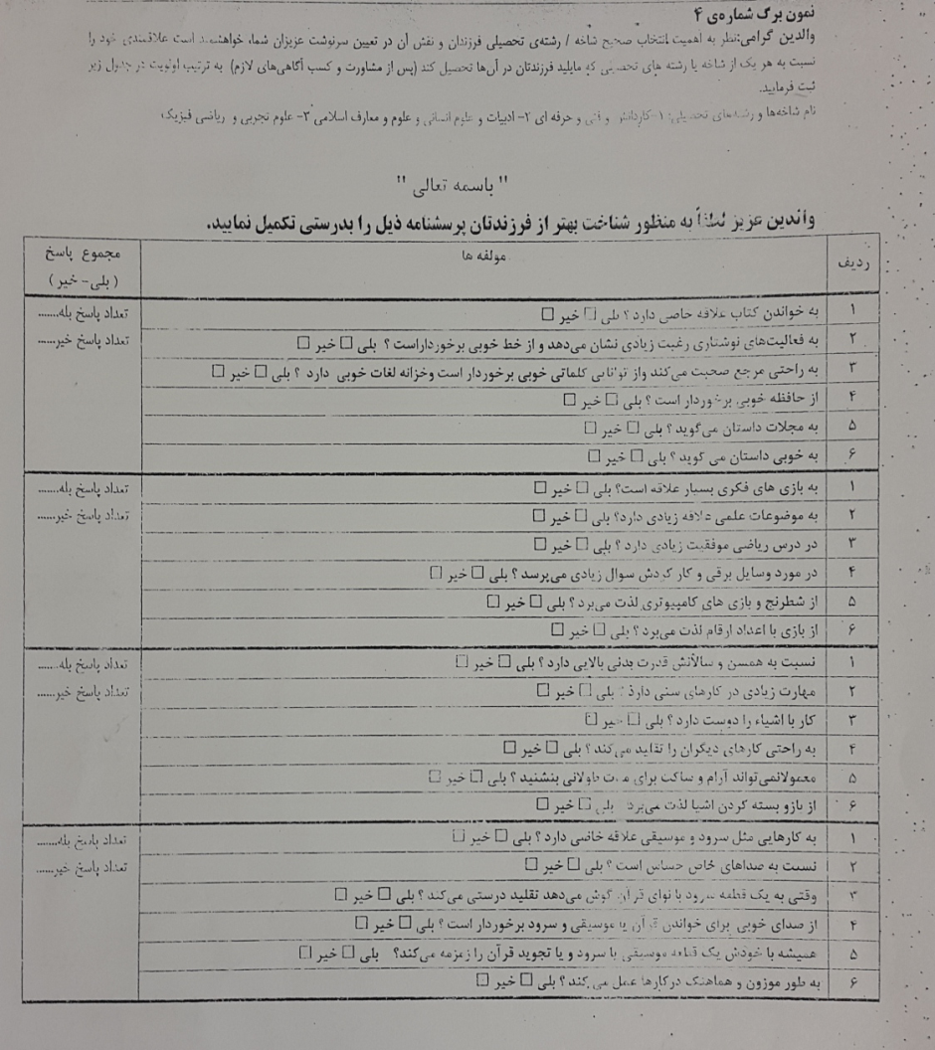
نمون برگ شماره 4

Slide 48
نمون برگ شماره 5 بررسی های مشاوره ای
مشاوره پس از بررسی پرونده ی مشاوره ای با توجه به عوامل مختلف نظیر علاقه ها، استعدادها، توانایی ها و ویژگی های شخصیتی با محاسبه ی امتیاز ملاک های زیر شاخه/ رشته ی تحصیلی را پیشنهاد می کند.
جمع | نمره آزمون استعداد | نمره آزمون رغبت | نظر والدین | نظر دانش آموز | نظر معلمان و مشاور | رشته /شاخه
50 | 10 | 10 | 5 | 5 | 20
 |  |  |  |  |  | رشته علوم پایه
 |  |  |  |  |  | رشته علوم انسانی
 |  |  |  |  |  | رشته معارف اسلامی
 |  |  |  |  |  | شاخه فنی و حرفه ای و کارودانش

Slide 49
هوش

Slide 50
ماهيت هوش
  مشکل و مناقشه در تعريف دقيق از هوش
  هوش يک مفهوم انتزاعي، بدون پايه عيني و فيزيکي
  تعريف متداول
    ” هوش يک مفهوم کلي است که شامل تواناييهاي فرد براي اقدام هدفمندانه، تفکر منطقي و برخورد موثر با محيط است”

Slide 51
حوزه هاي هوش
بيشتر تعريفهاي هوش، پنج حوزه زير را به صورت ضمني يا مستقيم درنظر گرفته اند
  تفکر انتزاعي
  يادگيري از تجربه
  حل مسايل از راه بينش
  سازگار شدن با موقعيتهاي جديد
  تمرکز و تداوم در به کار انداختن تواناييها براي رسيدن به يک هدف مطلوب

Slide 52
هوش از دیدگاه هوارد گاردنر
درسال 1983 دركتاب “قالبهای ذهن” تئوري هوشهاي چند گانه را ارائه كرد.
وی خاطر نشان کرد یکنوع واحد و یکپارچه هوش نیست که موفقیت درزندگی را تضمین می کند بلکه طیف گسترده ای ازهوش وجود دارد.
طبق نظریه گاردنر، برای به دست آوردن تمام قابليتها و استعدادهای یک فرد، نباید تنها به بررسی ضریب هوشی پرداخت بلکه انواع هوشهای دیگر او مثل هوش موسيقيایی، هوش درون فردی، هوش تصویری-فضایی و هوش کلامی- زبانی نيزباید در نظر گرفته شود.

Slide 53
ریاضی _منطقی - 1
زبانشناسی- 2
گاردنر مفهوم هشت نوع هوش را معرفي كرد:
IQ
بدنی _حرکتی-3
فضایی -4
موسیقی - 5
PQ
بیرون فردی - 6
درون فردی- 7
طبیعی - 8
EQ

Slide 54
انتقادات وارده برنظریه گاردنر
تعریف گاردنر از هوش بسياروسيع و گسترده است
هشت نوع هوشی که او تعریف کرده فقط نشانگر استعدادها، خصوصيات شخصيتی وتوانائی هاست.
کمبود پژوهش های عملی پشتيبان این نظریه.

Slide 55
هوش کلامی – زبانی
نقاط قوت: کلمات، زبان و نویسندگی
کسانی که هوش کلامی- زبانی بالایی دارند به خوبی م یتوانند از کلمات، به هنگام نوشتن و حرف زدن، استفاده کنند.
این افراد غالباً در نوشتن داستان، به خاطر سپردن اطلاعات و خواندن مهارت دارند.
ویژگی های هوش کلامی- زبانی
• مهارت در به یادآوردن اطلاعات نوشته یا گفته شده
• لذت بردن از خواندن و نوشتن
• مهارت در مباحثه یا صحبت های متقاعد کننده
• توانائی در توضيح دادن مسائل
• استفاده از شوخ طبعی به هنگام بيان داستا نها
انتخاب های شغلی
• نویسنده/ روزنامه نگار
• وکيل
• معلم

Slide 56
هوش تصویری – فضایی
نقاط قوت:
قدرت تشخيص تصویری و فضایی کسانی که هوش تصویری-فضایی بالایی دارند در تجسّم چيزها قوی هستند. این افراد معمولاً جهت یابی خوبی دارند و با نقشه ها، نمودارها، عکس ها و تصاویر ویدیویی مشکلی ندارند.
ویژگی های هوش تصویری-فضایی
• لذت بردن از خواندن و نوشتن
• مهارت در درست کردن پازل
• مهارت در تفسير عکس، گراف و نمودار
• لذت بردن از رسم، نقاشی و هنرهای تجسمی
• تشخيص راحت الگوها
انتخاب های شغلی
• معمار
• هنرمند
• مهندس

Slide 57
هوش منطقی – ریاضی
نقاط قوت:
تحليل مسائل و عمليات ریاضی
کسانی که هوش منطقی- ریاضی بالایی دارند در استدلال، شناسایی الگوها و تحليل منطقی مسائل قوی هستند. این افراد به تفکر درباره مفهوم اعداد، روابط والگوها علاق همندند.
ویژگی های هوش منطقی- ریاضی
• مهارت زیاد در حل مساله
• لذت بردن از تفکر درباره ایده های انتزاعی
• علاقه مندی به انجام آزمای شهای علمی
• مهارت در انجام محاسبات پيچيده
انتخاب های شغلی
• دانشمند
• ریاضيدان
• برنامه نویس رایانه
• مهندس
• حسابدار

Slide 58
هوش اندامی- جنبشی
نقاط قوت:
تحرک فيزیکی، کنترل حرکات
کسانی که هوش اندامی- جنبشی بالایی دارند در حرکت های بدنی، انجام عمليات و کنترل فيزیکی قوی هستند. این افراد
در هماهنگ سازی چشم و دست مهارت دارند و افراد چالاک وتردستی هستند.
ویژگی های هوش اندامی- جنبشی
• مهارت در ورزش و رقص
• لذت بردن از ساختن چيزها با دست
• هماهنگی فيزیکی عالی
• به خاطر سپردن چيزها از طریق انجام دادن آ نها، به جای گوش کردن یا دیدن
انتخاب های شغلی
• رقصنده
• هنرپيشه
• مجسمه ساز
• پيمانکار

Slide 59
هوش موسيقيایی
نقاط قوت:
ریتم و موسيقی
کسانی که هوش موسيقيایی بالایی دارند در فکر کردن به الگوها، ریت مها و صداها قوی هستند. این افراد از موسيقی لذت
می برند و معمولاً در نواختن سازهای موسيقی و آهنگسازی مهارت دارند.
ویژگی های هوش موسيقيایی
• لذت بردن از آوارخوانی و نواختن سازهای موسيقی
• تشخيص آسان الگوها و ن تهای موسيقی
• توانایی به خاطرسپردن آهنگ ها و ملودی ها
• درک عميق از ساختار، ریتم و ن تهای موسيقی
انتخاب های شغلی
• موسيقيدان
• آهنگساز
• خواننده
• معلم موسيقی
• رهبر ارکستر

Slide 60
هوش ميان فردی
نقاط قوت:
ارتباط برقرار کردن و درک دیگران
کسانی که هوش ميان فردی بالایی دارند در تعامل با دیگران و درک آ نها قوی هستند.این افراد در سنجش هيجانات،
انگيزه ها، تمایلات و منظور کسانی که دور و برشان هستند مهارت دارند.
ویژگی های هوش ميان فردی
• مهارت در برقراری ارتباط کلامی
• مهارت در ارتباط غيرکلامی
• نگاه کردن به موقعيت ها از زوایای مختلف
• ایجاد روابط مثبت با دیگران
• مهارت در فرو نشاندن اختلافات در داخل گرو هها
انتخاب های شغلی
• روان شناسی
• فيلسوف
• مشاور
• فروشنده
• سياستمدار

Slide 61
هوش درون فردی
نقاط قوت:
درون نگری و خودآزمایی
کسانی که هوش درون فردی بالایی دارند، آگاهی خوبی از وضعيت هيجانی، احساسات و انگيز ههای خود دارند. این افراد از خودآزمایی، تخيل روزانه، کند و کاو کردن روابط خود با دیگران و برآورد توانائ یهای فردی خود لذت م یبرند.
ویژگی های هوش درون فردی
• مهارت در تحليل نقاط قوت و ضعف خود
• لذت بردن از تجزیه و تحليل نظریه ها واید هها
• خودآگاهی زیاد داشتن درک روشن از ریشه انگيز هها و احساسات خود
انتخاب های شغلی
• فيلسوف
• نویسنده
• نظریه پرداز
• دانشمند

Slide 62
هوش طبيعت گرا
نقاط قوت:
یافتن الگوها و روابطی که با طبيعت وجود دارد
هوش طبيعت گرا آخرین نوع هوشی است که گاردنر درنظریه خود به هفت نوع قبلی افزوده و با مقاومت و مخالفت بيشتری
نسبت به بقيه روبرو گردیده است. به گفته گاردنر، کسانی که دارای هوش طبيعت گرای بالایی هستند، سازگاری بيشتری
با طبيعت دارند و معمولاً به پرورش، کشف محيط و یادگيری درباره موجودات علاق همندند. این افراد به سرعت از جزئی ترین
تغييرات در محيط شان آگاه می شوند.
ویژگی های هوش طبيعت گرا
• علاقه مند به موضوعاتی از قبيل گيا هشناسی، زیست شناسی و جانورشناسی
• مهارت در رده بندی و فهرست بندی اطلاعات
• لذت بردن از باغبانی، کشف طبيعت، پياد هروی و چادر زدن در طبيعت
• بی علاقگی به یادگيری موضوعات ب یارتباط با طبيعت
انتخاب های شغلی
• زیست شناس
• حفاظت از محيط زیست
• باغبان
• مزرعه دار

